Slide 1
§5-2 晶体二极管

Slide 2
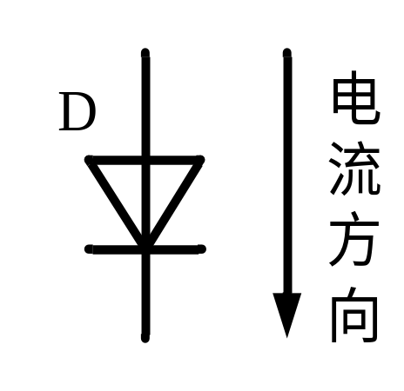
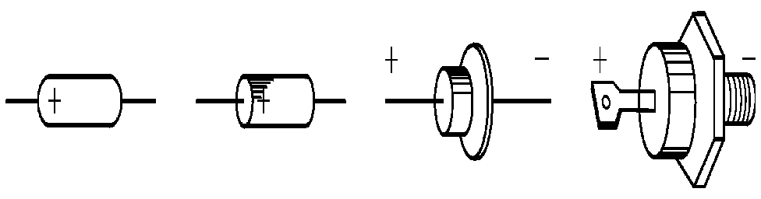
1.二极管的基本结构
二极管的基本结构就是一个PN结，二极管的所有特性都取决于PN结的特性，其电路符号和外形如下图所示。
（b）
二极管的外形
（a）
二极管的电路符号

Slide 3
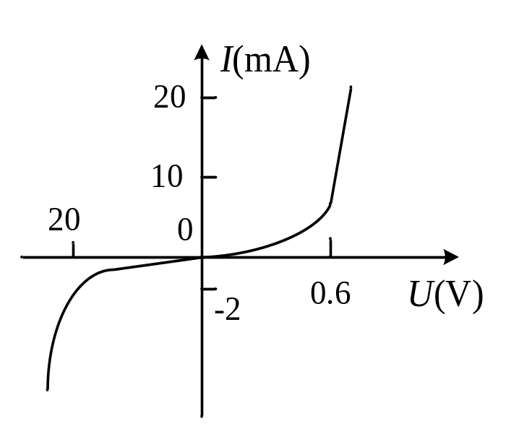
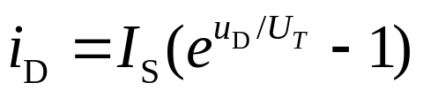


2.二极管的伏安特性
正向特性：二极管外加正向偏置电压时的伏安特性，如图所示
  死区：正向特性的起始电流几乎为零
  死区电压: 硅管0.5V，锗管0.1V
  正向导通电压： 硅管0.6-0.7V，锗管0.2-0.3V
反向特性：外加反向偏置电压时的伏安特性，如图所示
反向饱和电流：外加反向偏置电压不超过一定范围时，通过二极管的是少数载流子漂移运动所形成的很小反向电流，几乎不受反向偏置电压的影响 .受温度影响很大
硅二极管伏安特性曲线
二极管的伏安特性方程为：
雪崩击穿
其中， 为反向饱和电流
电击穿
击穿特性：
齐纳击穿
为温度电压当量
热击穿
Notes:
一般的二极管掺杂浓度没这么高，它们的电击穿都是雪崩击穿。齐纳击穿大多出现在特殊的二极管中，就是稳压二极管。
一般两种击穿同时存在，但在电压低于5－6V时的击穿以齐纳击穿为主，而电压高于5－6V时的击穿以雪崩击穿为主
实际上掺杂浓度决定了击穿类型。通常，击穿电压<6~7V的属于齐纳击穿，高于此电压的属于雪崩击穿，这是由PN结的内部结构决定的，能不能恢复只是看PN是不是被物理地烧坏，与产生击穿的机制是无关的！
雪崩击穿 随着反向电压的提高，空间电荷区内电场增强，通过势垒区的载流子获得的能量也随之增加。当反向电压接近击穿电压UB时，这些有较高能量的载流子与空间电荷区内的中性原子相遇发生碰撞电离，产生新的电子—空穴对。这些新产生的电子和空穴又会在电场的作用下，重新获得能量，碰撞其它的中性原子使之电离，再产生更多的电子—空穴对。这种连锁反应继续下去，使空间电荷区内的载流子数量剧增，就像雪崩一样，使反向电流急剧增大，产生击穿。所以把这种击穿称为雪崩击穿。 雪崩击穿一般发生在掺杂浓度较低、外加电压又较高的PN结中。这是因为掺杂浓度较低的PN结，空间电荷区宽度较宽，发生碰撞电离的机会较多。
齐纳击穿 齐纳击穿的物理过程与雪崩击穿不同。当反向电压增大到一定值时，势垒区内就能建立起很强的电场，它能够直接将束缚在共价键中的价电子拉出来，使势垒区产生大量的电子—空穴对，形成较大的反向电流，产生击穿。把这种在强电场作用下，使势垒区中原子直接激发的击穿现象称为齐纳击穿。 齐纳击穿一般发生在掺杂浓度较高的PN结中。这是因为掺杂浓度较高的PN结，空间电荷区的电荷密度很大，宽度较窄，只要加不大的反向电压，就能建立起很强的电场，发生齐纳击穿。 一般说来，击穿电压小于6V时所发生的击穿为齐纳击穿，高于6V时所发生的击穿为雪崩 击穿
*

Slide 4
4.二极管基本电路模型
二极管是无源器件，其作用相当于一个非线性电阻。
二极管理想化模型：正向导通电压为零。
恒压降模型：将正向导通电压考虑在内的二极管电路模型。硅管0.6-0.7V;锗管0.2-0.3V

Slide 5
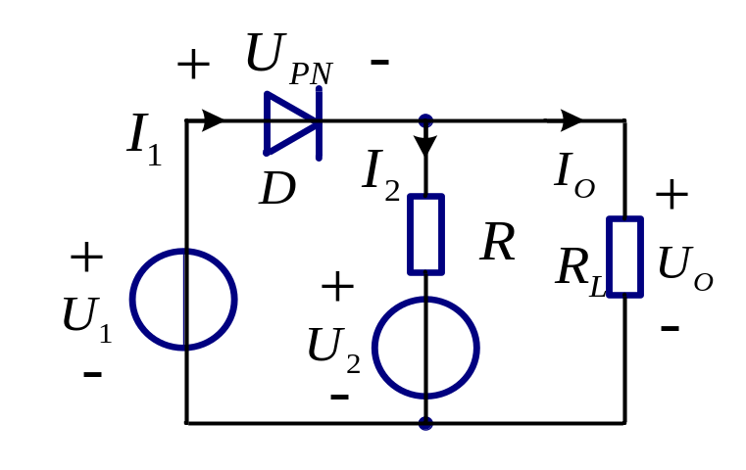
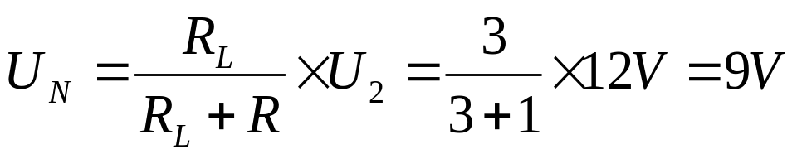
例
试求如图硅二极管电路中电流I₁、I₂、I_{o}和输出电压U_{o}值。电路中R=1kΩ、R_{L}=3kΩ、U₁=15V、U₂=12V。
解：假设二极管断开，则有R_{L}端
电压U_{N}:
由此可知二极管的端电压U_{PN}>0.7V,二极管导通，可以等效为0.7V的恒压源

Slide 6
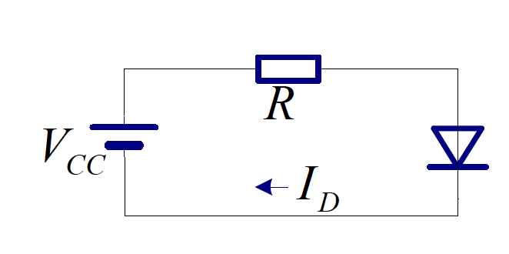
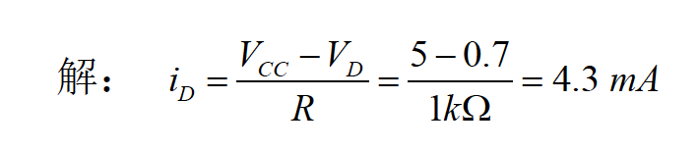
例
计算题图5所示电路中电流I_{D} 大小。设二极管D 有0.7V 的管压降，图中R=1kΩ，电源电压为5V。

Slide 7
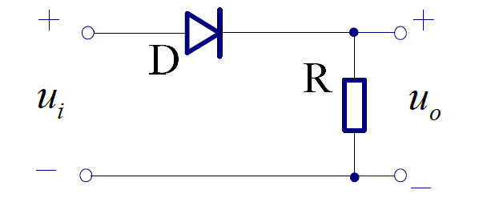
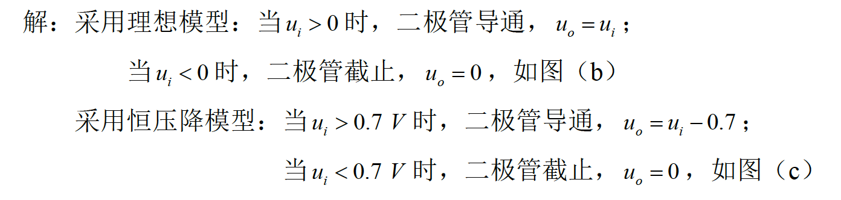
例
电路如题图所示，输入电压 5cos （ ω t）V ，二极管D为硅管，分别采用理想模型和恒压降模型，求R =1kΩ上的输出电压 u ₀

Slide 8
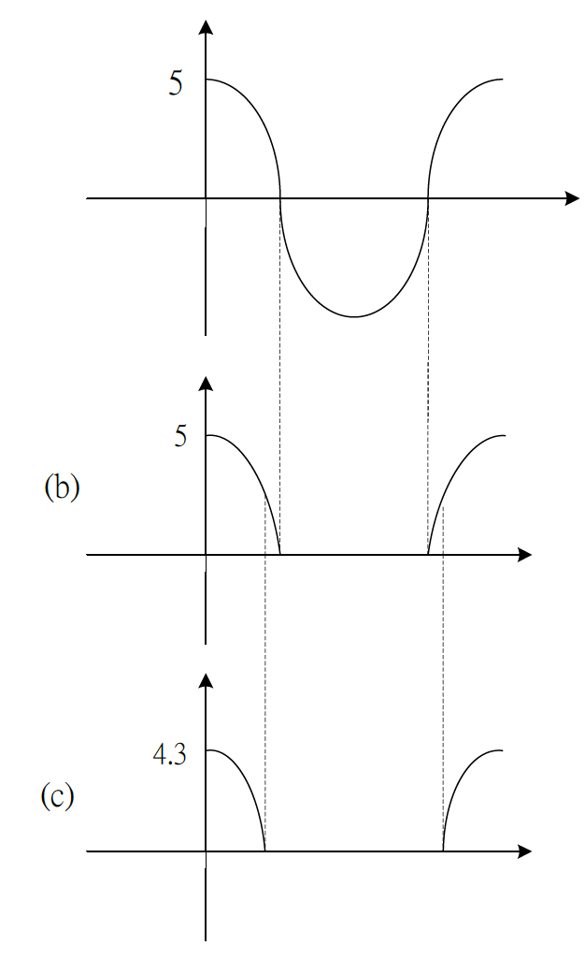

Slide 9
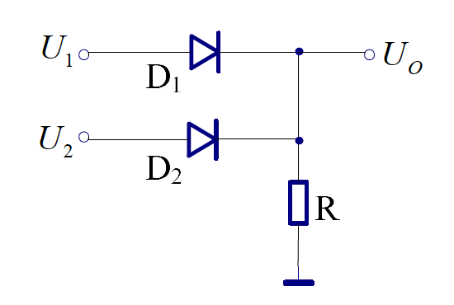
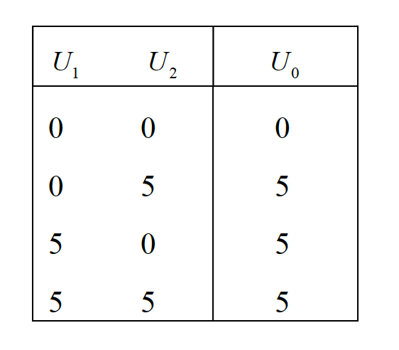
例
电路题图5-10 所示，采用理想化模型输入信号U1和U2的值可以为0V 或5V，求不同输入时对应的输出。

Slide 10
例5-3
试求如图硅二极管电路中电流I₁、I₂、I_{o}和输出电压U_{o}值。电路中R=1kΩ、R_{L}=3kΩ、U₁=15V、U₂=12V。
解：假设二极管断开，则有R_{L}端
电压U_{N}:
由此可知二极管的端电压U_{PN}>0.7V,二极管导通，可以等效为0.7V的恒压源

Slide 11
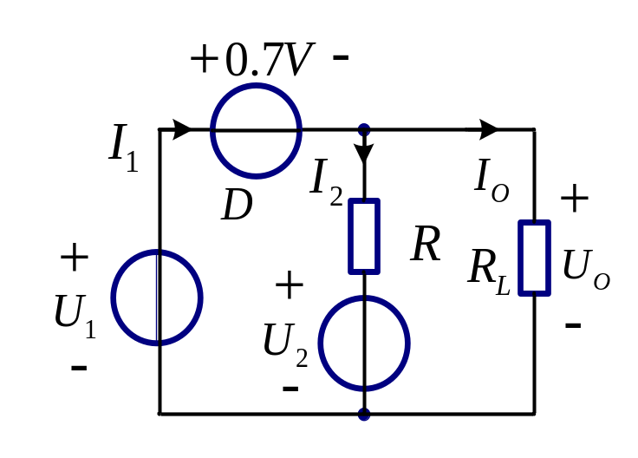

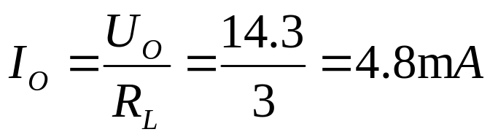
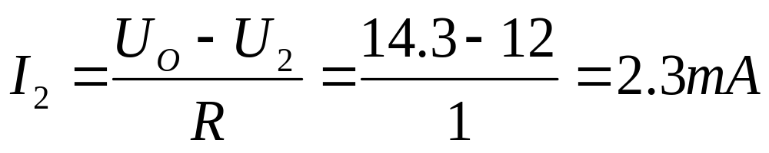
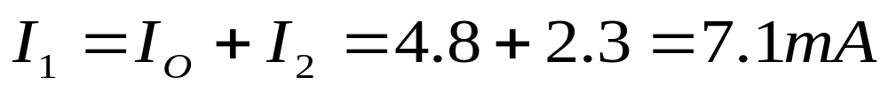
解续
等效电路

Slide 12
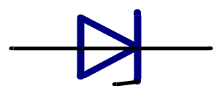
5.二极管的分类
通用二极管（General purpose diode）
高频二极管（High frequency diode）
稳压二极管（齐纳二极管Zener diode）
稳压二极管工作在击穿区。由于齐纳击穿效应，在维持一定的电流条件下，二极管的反向偏置电压会稳定在一个固定数值上，当反向偏置电压撤销后，能恢复原来状态 。
主要用于电压限制和调整，也可以作为电路的过电压保护器件
稳压二极管的电路符号

Slide 13
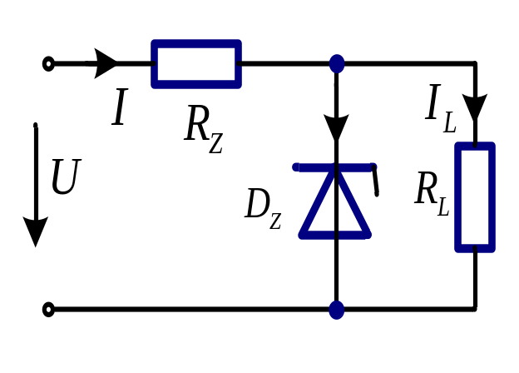
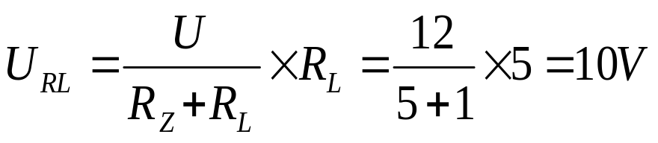
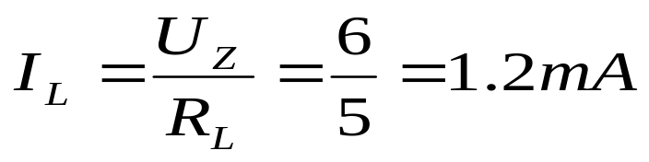
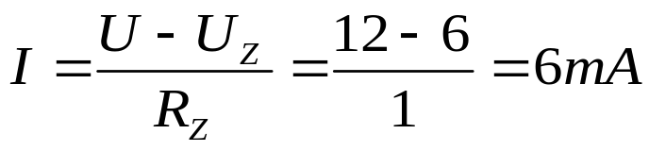
例5-5
图示稳压电路，电源电压U=12V，稳压管的稳定电压为U_{Z}=6V,最大稳定电流I_{Zmax}=18mA,R_{Z}=1kΩ,R_{L}=5kΩ。试求I_{L},I_{Z}的值，并分析电压稳定过程。
解：先判断稳压管的工作情况，断开稳压管D_{Z}，
则支路R_{L}上的电压为
因为U_{RL}>U_{Z},说明稳压管被击穿，因此电阻R_{L}两端的
电压被限制在6V。则

Slide 14
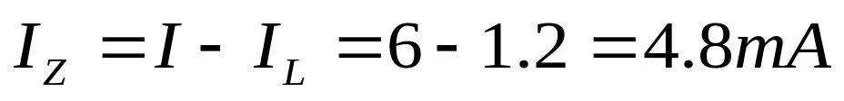

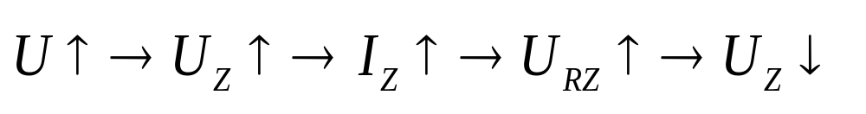
于是
由于 ,稳压管处在正常工作状态。
稳压管稳压过程如下：
当电源电压下降时，上述过程相反。
上述分析表明，稳压管的稳压作用是
通过限流电阻R_{Z}的电流调节作用实现的。

Slide 15
